Slide 1
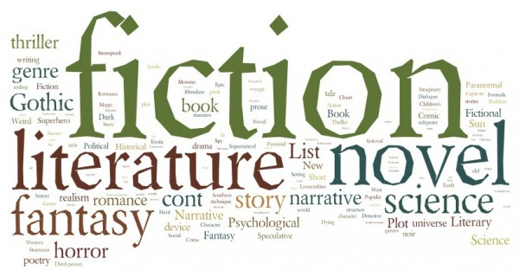
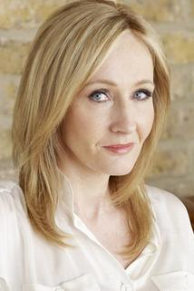
Současná literatura
Výkrutíková Zuzana

Slide 2
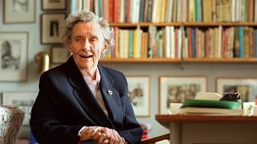
Současná světová literatura
Švédsko
knihy pro děti
knihy přeloženy do 70 jazyků
dostala Cenu H. Ch. Andersena (nejvyšší možné ocenění dětských knih)
Díla:
Karkulín je nejlepší
Jižní Louka
Skřítek Nils
Pipi Dlouhá punčocha
Astrid Lindgrenová
Notes:
na ni bacha, ona sice umřela po roce 2000, ale tyto všechny knihy vyšly daleko dříve. byla dost nemocná. vyšla jí akorát jedna kniha posmrtně

Slide 3
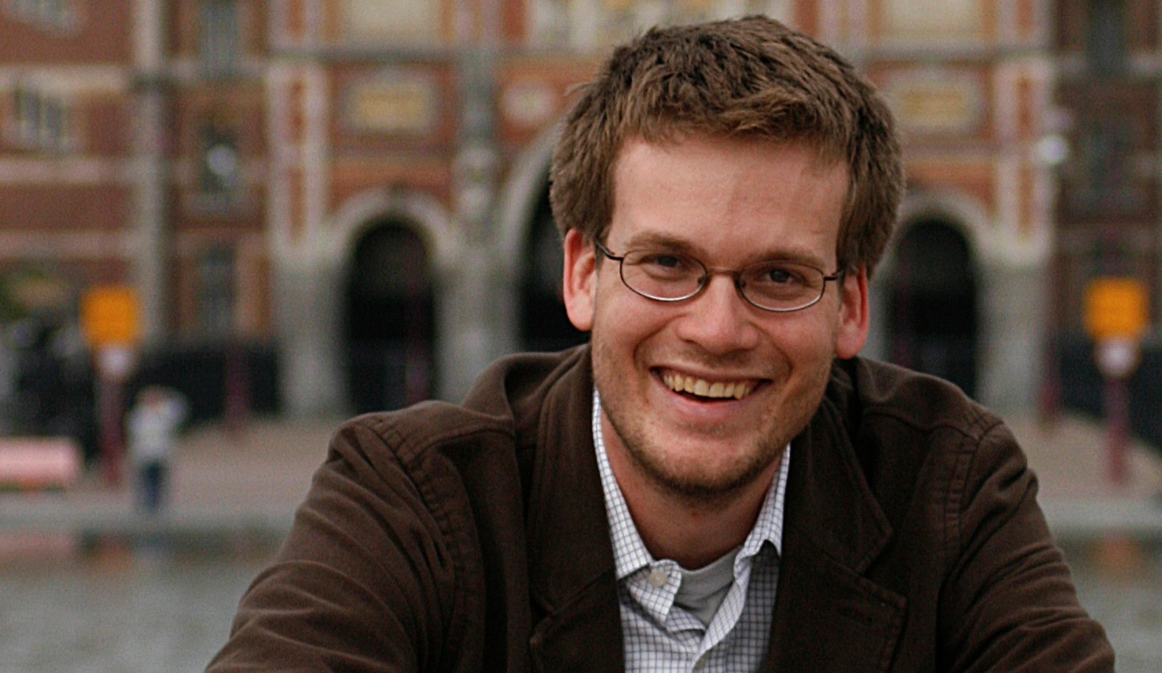
Současná světová literatura
USA
moderní literatura
spisovatel, vloger
některé jeho romány byly vyhodnoceny jako bestsellery
několik knih bylo zpracováno do filmové podoby
spolu s bratrem si založil YouTube kanál VlogBrothers
Díla:
Hvězdy nám nepřály
Papírová města
John Green

Slide 4
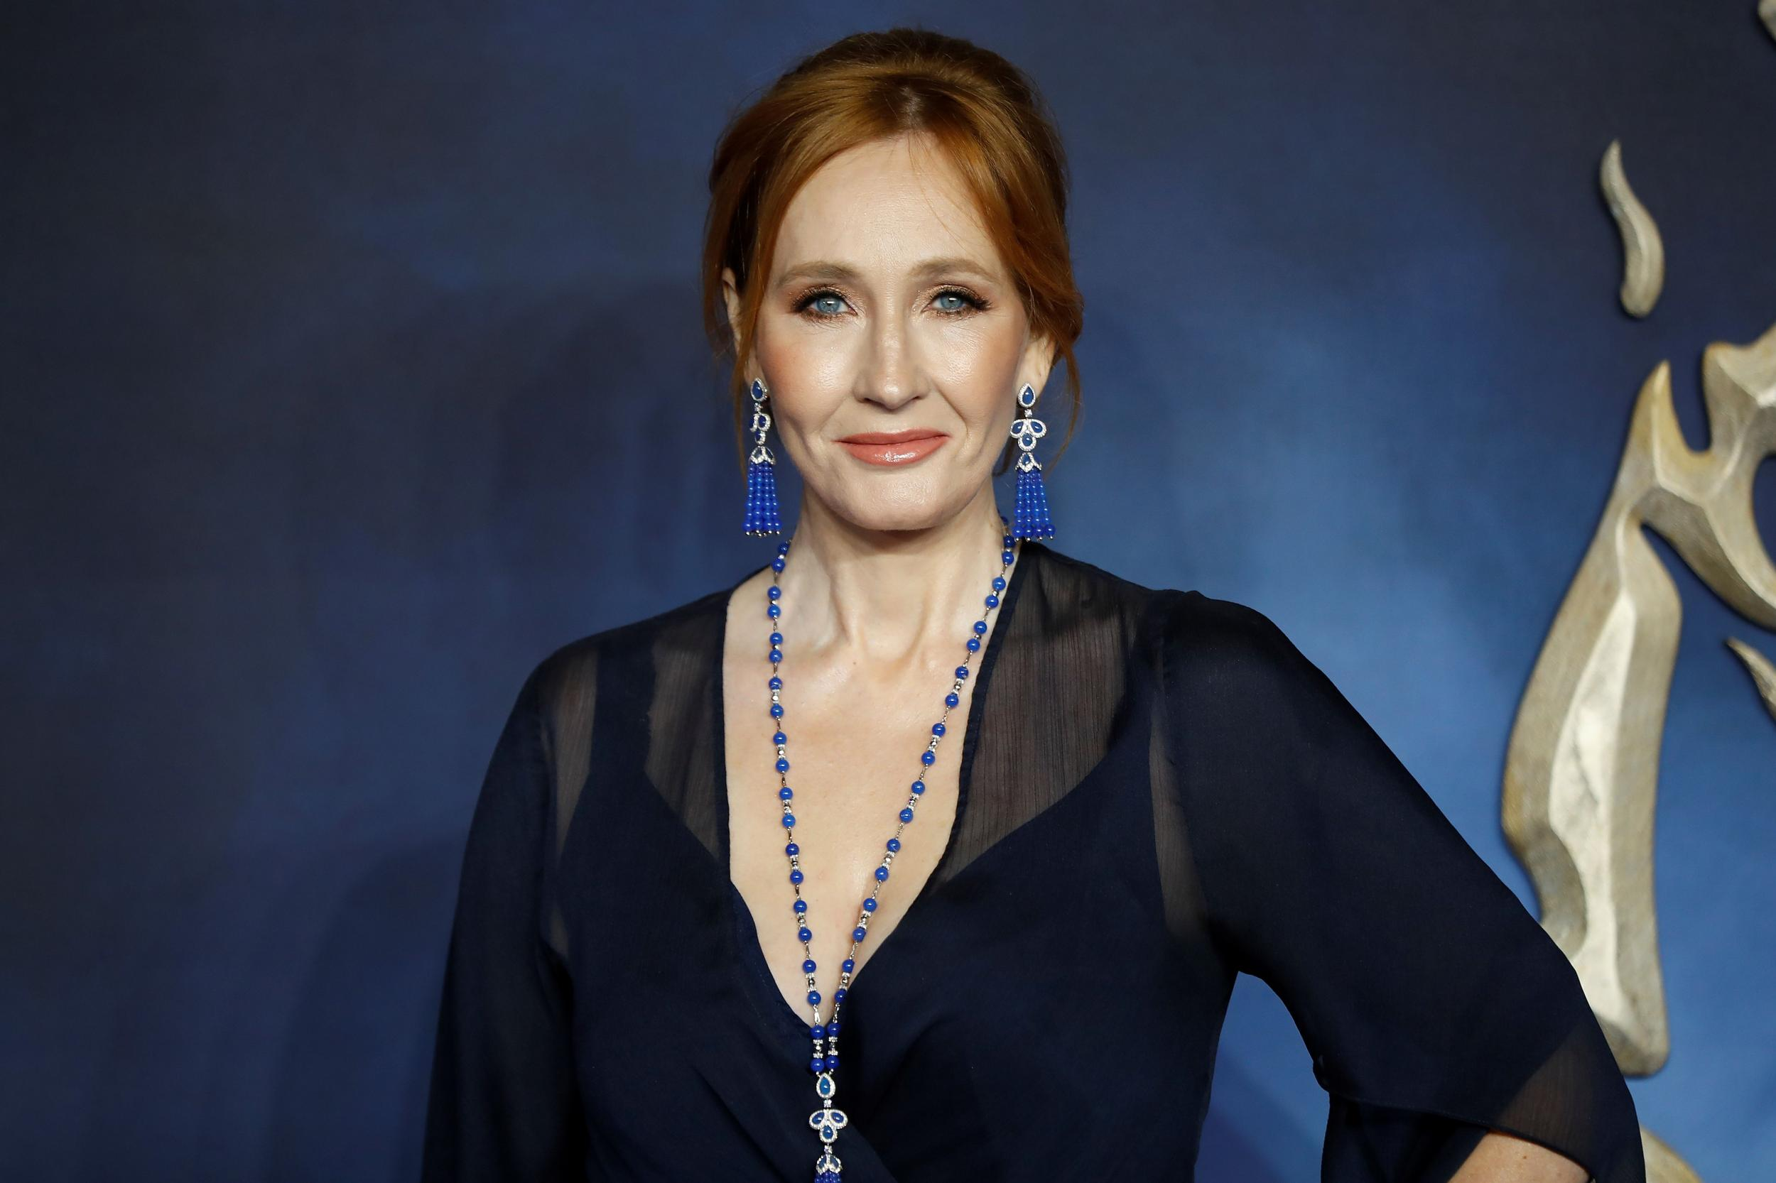
Současná světová literatura
Velká Británie
pseudonym Robert Galbraith
řada ocenění
píše hlavně fantasy knihy
filantropka - podporuje Comic Relief
spolupráce s filmovou produkcí, zfilmovaní knih
Díla:
Harry Potter
Fantastická zvířata
Smrtící Bílá
Ve službách zla
J. K. Rowlingová

Slide 5
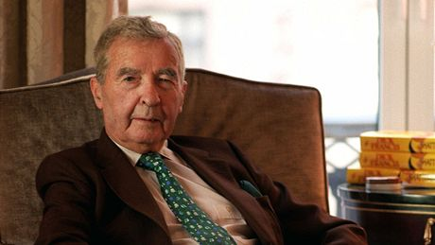
Současná světová literatura
Velká Británie
1939 narukoval do Královského
letectva
profesionální žokej
přestal psát knihy po smrti své ženy, po několika letech se ke psaní vrátil
píše především detektivky
Díla:
Střepy
Mrtvý dostih
Křížová palba
Divocí koně
Dick Francis

Slide 6
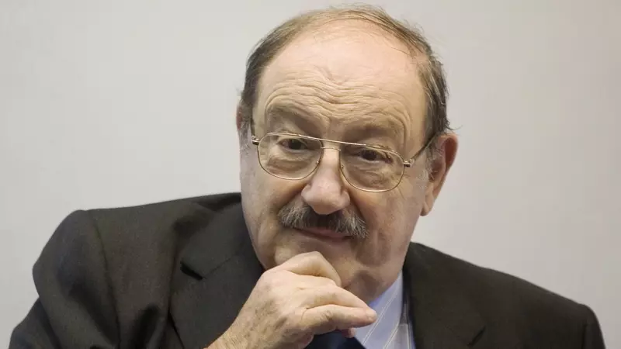
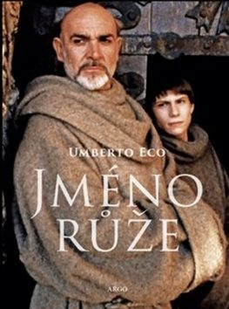
Současná světová literatura
Itálie
estetik, filozof, spisovatel, profesor
vnímání estetiky uměleckých děl
filosofická díla, literatura faktu, historické romány
Díla:
Nulté číslo
Pražský hřbitov
Baudolino
Umberto Eco

